Slide 1

Görüntü İşleme Yöntemleri Kullanılarak Kiraz Meyvesinin Sınıflandırılması
Edanur Mutlu
02200201030

Slide 2
1. Giriş
Kiraz gülgiller familyasındandır. Kalsiyum, çinko, potasyum, lif, C vitamini, demir, magnezyum, E ve B6 vitaminleri bakımından zengindir. Ancak dünyada en çok kiraz üreten ilk 6 ülke arasında Türkiye %35’lik pay ile birinci sıradadır. Yapılan bu çalışmada görüntü işleme yöntemleri kullanılarak kiraz meyvesinin boyutlarına göre sınıflandırılması amaçlanmıştır. Bu amaçla Matlab R2013a programı kullanılarak görüntüsü alınan meyveleri küçük boy, orta boy, büyük boy olarak sınıflandıracak bir çalışma gerçekleştirilmiştir. Kiraz meyvesinin klasik sınıflandırma yöntemleri yerine görüntü işleme teknikleri kullanılarak sınıflandırılması ile önemli ihracat ürünlerinden biri olan kiraz meyvesinin uluslararası standartlara uygun olarak tasnif edilmesi sağlanacak ve ülke ekonomisine katkısı dahada artacaktır.
Dünyadaki kiraz üretiminin ise %20’ si Türkiye de gerçekleşmektedir. Sınıflandırma işlemi insanlar ve makinalar ile gerçekleştirilebilmektedir ancak ürünlerdeki şekilsel farklılıklar ve insanlardan kaynaklanan hatalar nedeniyle verimli bir sınıflandırma yapılamamaktadır. Bu nedenle ölçümler sırasında görüntü işleme tekniklerinin tarım sektöründe önemli bir yeri vardır. Görüntü, gölge, ışık ve çevresel faktörlerden oluşan tümleşik bir ifadedir. Bu tümleşik görüntülerdeki katmanları doğru ve kayıpsız şekilde analiz edebilmek için çeşitli filtre ve ışık kaynaklarına ihtiyaç vardır. Görüntü işleme kısaca, kamera, tarayıcı vb. diğer cihazlar ile bilgisayar ortamına aktarılan görüntülerin belirli programlar aracılığı ile analiz edilmesidir.

Slide 3
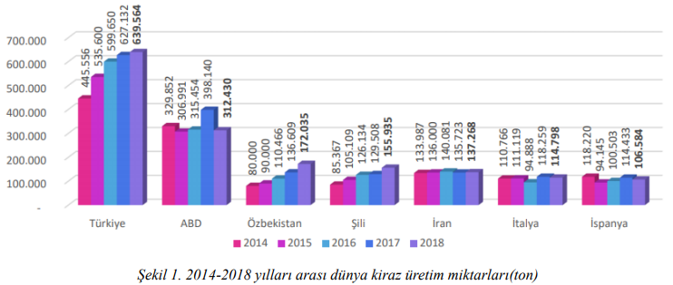
2. Materyal ve Metot 2.1. Kiraz Meyvesi
2014-2018 yılları arası kiraz üretimi incelendiğinde, beş yıllık üretim ortalaması 570 bin ton olan Türkiye’nin dünya liderliğini aldığı, ikinci sırada ise 333 bin ton üretim ile ABD’nin ülkemizi takip ettiği görülmektedir. Aşağıdaki Şekil 1’de ülkeler bazında yıllara göre dünya kiraz üretim miktarları (ton) gösterilmiştir.

Slide 4
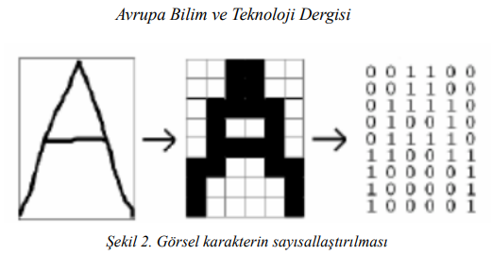
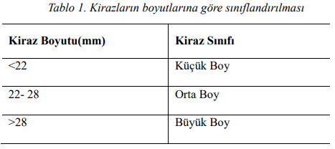
2.2. Görüntü İşleme
Görüntü işleme, görüntüyü dijital form haline getirerek spesifik görüntü elde etmek yada yazılımsal olarak görüntü üzerinde istenilen sonucu elde etmek için kullanılan bir yöntemdir. Günümüzde görüntü işleme tıp, askeri alanlar, güvenlik, yüz tanıma, duygu analizi, robotik, sınıflandırma gibi pek çok alanda kullanılmaktadır. Görüntü işlemeyi matrisler üzerinde yapılan işlemler bütünü şeklinde de tanımlayabiliriz. Resimler çeşitli renklerin bir araya geldiği karelerden oluşmaktadır.
2.3. Uygulama
Yapılan çalışmada ülkemizde yaygın olarak yetiştirilen kiraz meyvesi ele alınmıştır. Kirazların görüntü işleme yöntemi ile sınıflandırılması için Matlab R2013a programı kullanılmıştır. Aşağıdaki Tablo 1’ de kirazların boyutlarına karşılık gelen sınıflar gösterilmiştir.​
​

Slide 5
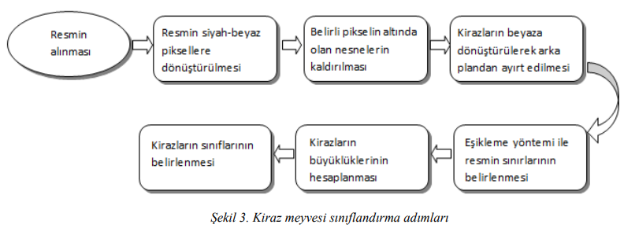
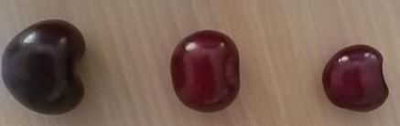
Yandaki Şekil 3’deki işlem adımlarına göre sınıflandırma işleminin gerçekleşmesi için işlenmemiş resim programa yüklenmelidir.
Aşağıdaki Şekil 4’te sınıflandırma için programa yüklenecek olan işlenmemiş resim gösterilmiştir

Slide 6

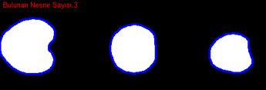
İşlenmiş olarak sisteme yüklenen resim siyah- beyaz piksellere dönüştürülmektedir. Resmin siyah-beyaz piksellere yani binary moda dönüştürülmesi iki aşamada gerçekleşmektedir. İlk aşamada resmin arka planı beyaza kirazlar ise siyaha dönüştürülmektedir. İkinci aşamada ise binary moddaki resim Matlab bwboundaries komutu ile ters çevrilerek arka plan siyaha sınıflandırılacak olan kirazlar beyaza dönüştürülmektedir. Aşağıdaki Şekil 5’de resmin siyah-beyaz piksellere dönüştürülmüş hali gösterilmiştir.
Resim siyah-beyaz piksellere dönüştürülüp ters çevirme işlemi uygulandıktan sonra resimde bulunan belirli boyutun altındaki gürültü olarak tabir edilen nesneler Matlab bwareaopen komutu ile kaldırılmıştır. Daha sonra program tarafından tespit edilen kirazların sınırları eşikleme yöntemi kullanılarak mavi renk ile belirlenmiş ve resimde bulunan nesne sayısı ekrana yansıtılmıştır. Aşağıdaki Şekil 6’da siyah-beyaz piksellere dönüştürülen resmin eşikleme yöntemi ile sınırlarının mavi renge dönüştürülmüş hali gösterilmiştir.

Slide 7
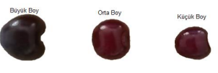
3. Araştırma Sonuçları ve Tartışma
Sınırları belirlenen kirazlar belirli işlemlerden geçirildikten sonra kirazlara ait alan bilgileri hesaplanmıştır. Hesaplanan alan verileri yukarıdaki Tablo 1’de belirlenen boyut standartlarına göre değerlendirilmiş ve değerlendirme sonucunda kirazlar boyutlarına göre sınıflandırılmıştır. Aşağıdaki Şekil 7’de kirazların boyutlarına göre sınıflandırılmış hali gösterilmiştir.
Şekil 7. Kirazların boyutlarına göre sınıflandırılması
Yapılan çalışmada kirazlar üst üste gelmeden ayrık olarak resimlenmiştir. Bu sayede sınıflandırma başarısı %100 olarak gerçekleşmiştir. Ancak kirazların üst üste gelmesi durumunda sınıflandırma başarısının düşeceği değerlendirilmektedir.

Slide 8
4. Sonuç
Yapılan çalışmada, Ülkemizde yaygın olarak yetiştirilen ve en önemli ihracat ürünlerinden birisi olan kiraz meyvesinin klasik sınıflandırma yöntemleri yerine görüntü işleme teknikleri ile sınıflandırılması sağlanmıştır. Bu sayede önemli ihracat ürünlerinden biri olan kiraz meyvesinin uluslararası standartlara uygun olarak tasnif edilmesi sağlanacak ve ülke ekonomisine katkısı dahada arttırılacaktır. Yapılan çalışmada kiraz meyvesinin referans boyut değerleri isteğe göre değiştirilerek farklı boyutlarda sınıflama işlemleri de gerçekleştirilebilmektedir. Ayrıca kiraz meyvesinin sınıflandırılması için uygulanan algoritma ve filtreleme yöntemleri farklı meyvelerin sınıflandırılmasında da kullanılabilmektedir. Bu amaçla farklı meyvelere ait boyut bilgileri sisteme girilerek farklı meyvelerinde sınıflandırılması sağlanabilmektedir. Yapılan çalışma ile farklı büyüklükteki meyveler sistem tarafından başarılı bir şekilde değerlendirilerek sınıflandırılmıştır. Bu sayede kalite ve pazarlama için önemli bir etken olan sınıflandırma işlemi gerçekleştirilmiştir. Matlab programında görüntü işleme yöntemleri ile kiraz meyvesinin sınıflandırılması üzerine yapılmış bu çalışma, diğer çalışmalar içinde bir örnek teşkil edecektir.

